Slide 1
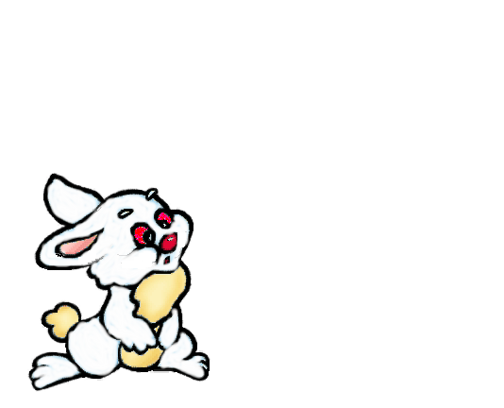
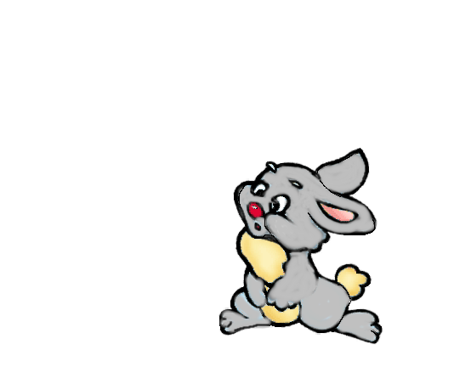

26、 小白兔和小灰兔
李娜

Slide 2

翻松 浇水 施 肥 饿了 时候
挑着 一担 拉车 一把 送 给
干活 种 菜 吃菜
fān jiāo shī féi è hou
tiāo dàn lā bǎ sòng gěi
huó zhòng chī

Slide 3
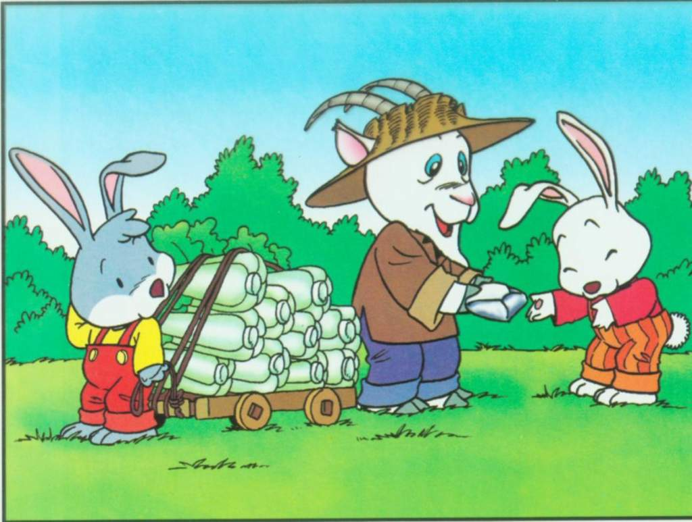
我不要白菜，请您给我
一些菜子吧。
谢谢您！

Slide 4


小白兔回到家里，把地翻松了，种上菜子。

Slide 5
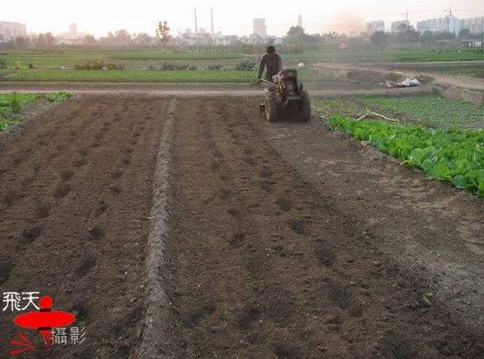
翻松土地

Slide 6
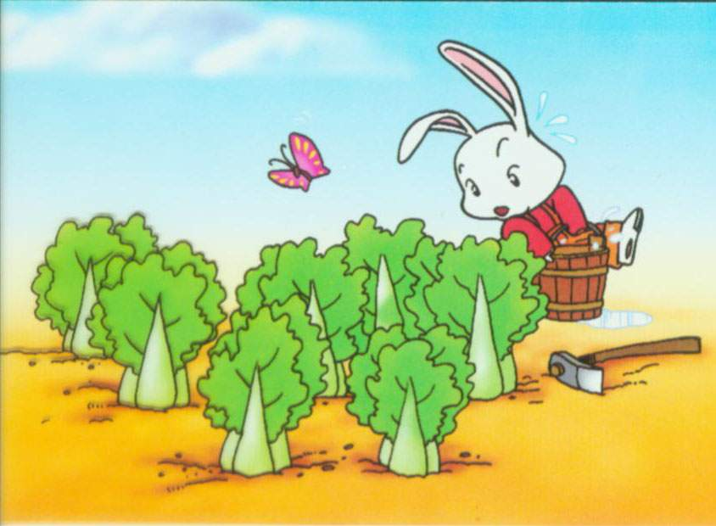
过了几天，白菜长出来了。小白兔常常给白菜浇水，施肥，拔草，捉虫。白菜很快就长大了。

Slide 7

施肥

Slide 8
过了几天，白菜长出来了。小白兔常常给白菜浇水，施肥，拔草，捉虫。白菜很快就长大了。

Slide 9
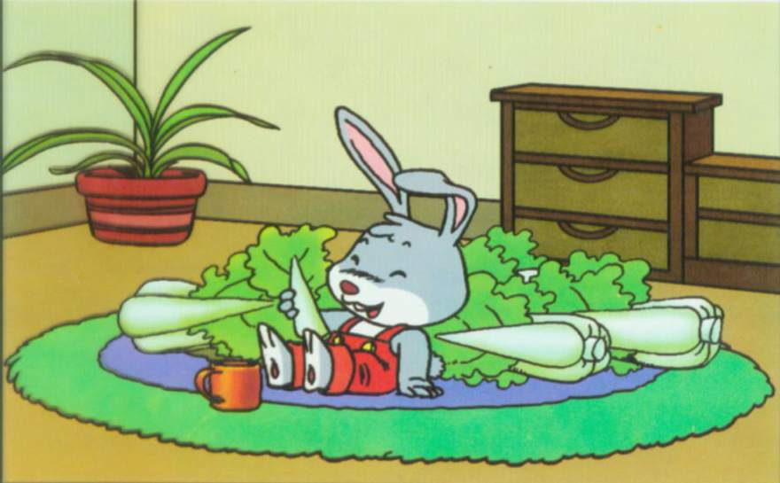
小灰兔把一车白菜拉回家里。他不干活了，饿了就吃老山羊送的白菜。

Slide 10
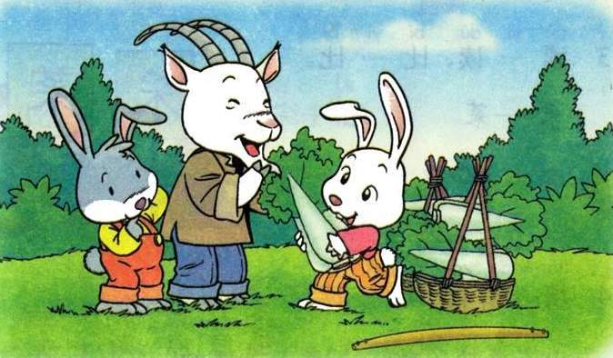
是我自己种的。
只有自己种，才有吃不完的菜。
只有自己种，才有吃不完的菜。
只有
才
小灰兔很奇怪，问道：“小白兔，你的菜是哪儿来的？”

Slide 11
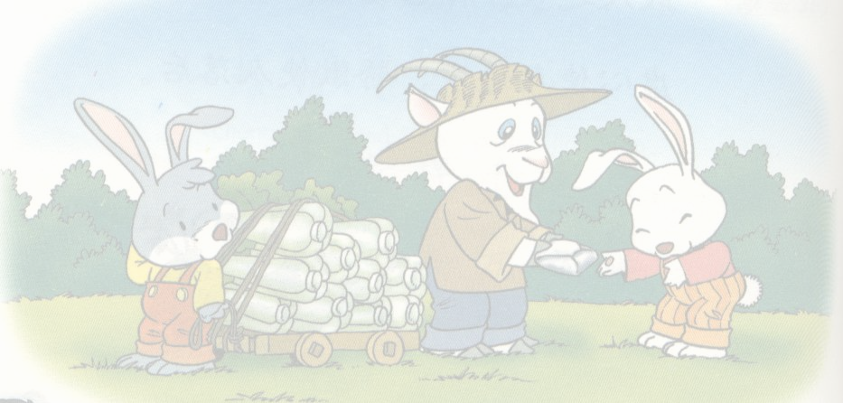
想一想：
小灰兔听了小白兔的话，会怎么说？

Slide 12



演一演

Slide 13
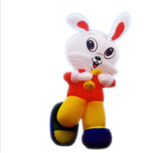
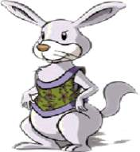
板书设计
要菜子
要白菜
种白菜
吃白菜
只有自己种，才有吃不完的菜

